Slide 1
Care Revolution –
Gute Bedingungen für Menschen in Sorgebeziehungen

Slide 2
Was wir ändern wollen
Menschen, in deren Leben Sorgearbeit große Bedeutung einnimmt – pflegende Angehörige, chronisch Kranke, Erzieher*innen… – mangelt es an Zeit, Absicherung und Unterstützung. Gegenwärtig, im neoliberalen Kapitalismus, sind familiäre Pflege und Kindererziehung, chronische Krankheit und Behinderung oder Arbeit in Care-Berufen Ursachen von Überlastung und Armut. Kapitalismus nutzt verantwortungsvolles Handeln aus, lässt Menschen häufig allein.

Slide 3
Wohin wir wollen
Menschen in Sorgebeziehungen müssen gestärkt werden.
Das bedeutet:
Mehr Zeit durch Verkürzung der Lohnarbeitszeit
Individuelle, erwerbsunabhängige Absicherung
Ausbau der sozialen Infrastruktur
Keine gewinnorientierten Unternehmen im Care-Bereich
Demokratisierung, damit bedarfs- und bedürfnisgerechte Angebote entstehen
Normen ändern, die Frauen in Kleinfamilien für die Erledigung von Sorgeaufgaben verantwortlich machen

Slide 4
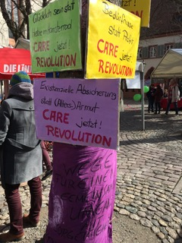
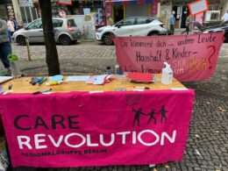
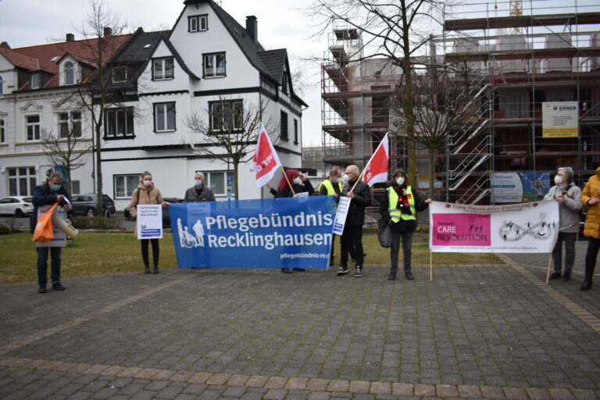
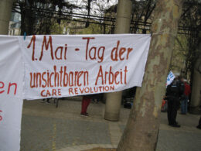
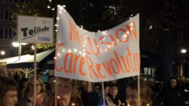
Care Revolution – in Freiburg und vielen anderen Städten
Care Revolution – Sorge und Solidarität ins Zentrum der Gesellschaft!

Slide 5

Care Revolution –
Sorge und Solidarität ins Zentrum der
Gesellschaft

Slide 6
Wie wir vorgehen
Angesichts der Hindernisse können wir Verbesserungen für Menschen in Sorgebeziehungen nur erreichen, wenn wir alle gemeinsam handeln:
Beschäftigte in Care-Einrichtungen, Menschen, die sich in Familien und ehrenamtlich um das Wohlergehen anderer kümmern,
Menschen, die auf die Unterstützung anderer und auf genügend Zeit für die Selbstsorge angewiesen sind.
Letztlich sind wir alle in Sorgebeziehungen und benötigen Verbesserungen. Niemand kann ohne die Unterstützung anderer leben, und bessere Rahmenbedingungen für Sorge erreichen wir nicht ohne ein gemeinsames Vorgehen von Menschen der verschiedenen beteiligten Gruppen.

Slide 7
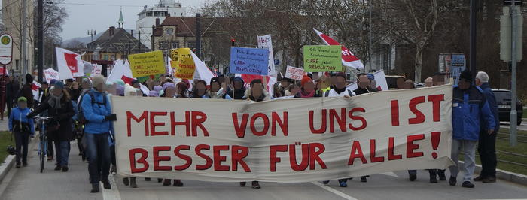
Care Revolution – never fight alone

Slide 8
Wichtige Links
Hier findet ihr mehr über uns:
https://care-revolution.org/
So erreicht ihr uns:
Care-revolution@riseup.net
Care Revolution gibt es auch in Freiburg:
https://care-revolution.org/regionale-vernetzungen/freiburg/
Die Freiburger Gruppe erreicht ihr so:
Care-revolution-freiburg@riseup.net

